Slide 1
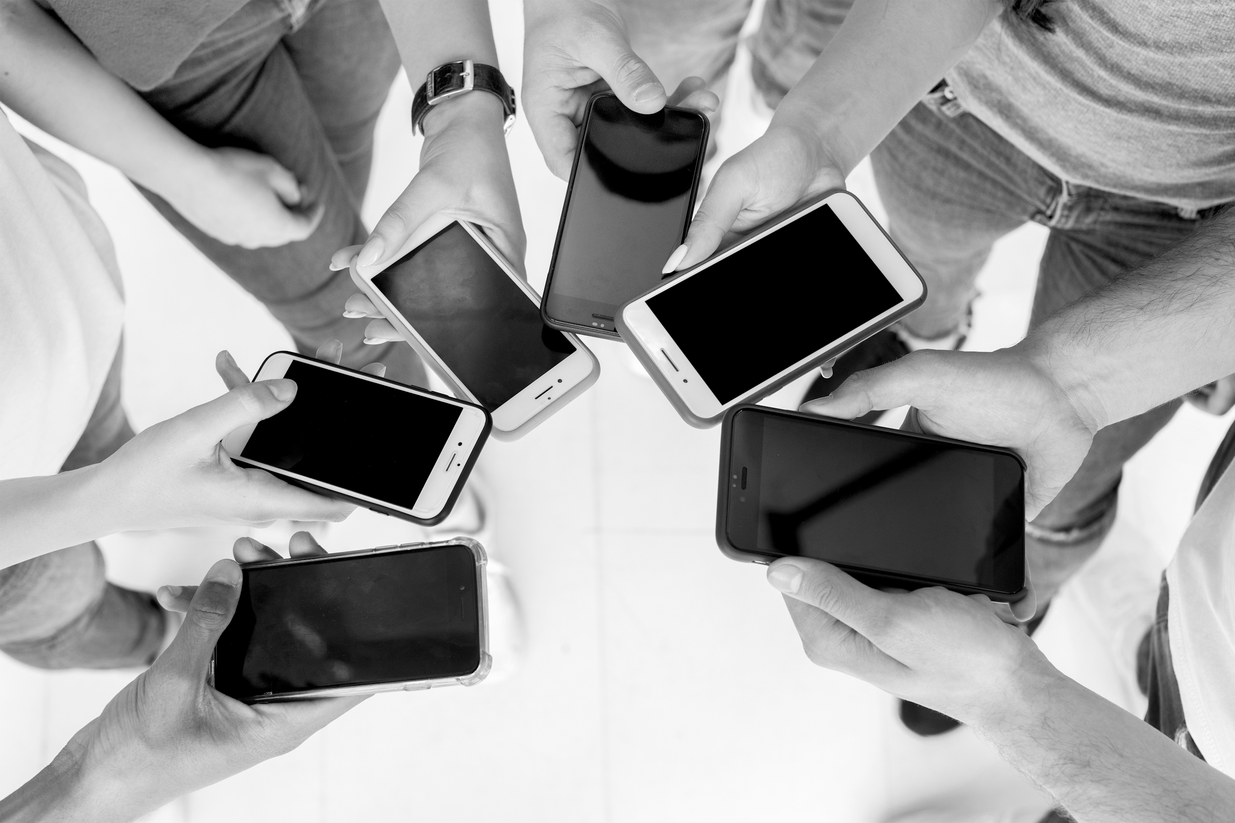
Хэвлэл мэдээллийн өөрийн зохицуулалтын төлөвшил: Ёс зүйн хорооны шийдвэрийн тойм ба Хиймэл оюуны сорилт
Г.Гүнжидмаа,
ХМЗ-ийн гүйцэтгэх захирал

Slide 2
“Цахиурын хөндий биднийг аварна гэж бүү хүлээ”

Slide 3
01
02
03
04
АГУУЛГА
Сэтгүүл зүйн нийгмийн үүрэг ба өөрийн зохицуулалтын дархлаа
Өнгөрсөн хугацааны ёс зүйн зөрчлийн чиг хандлага, бодит байдал
Сэтгүүл зүйн алдааг хиймэл оюун хэрхэн “дэвэргэж” байна вэ?
Хуулийн зохицуулалтын “шахалт” ба бидний “бамбай”

Slide 4
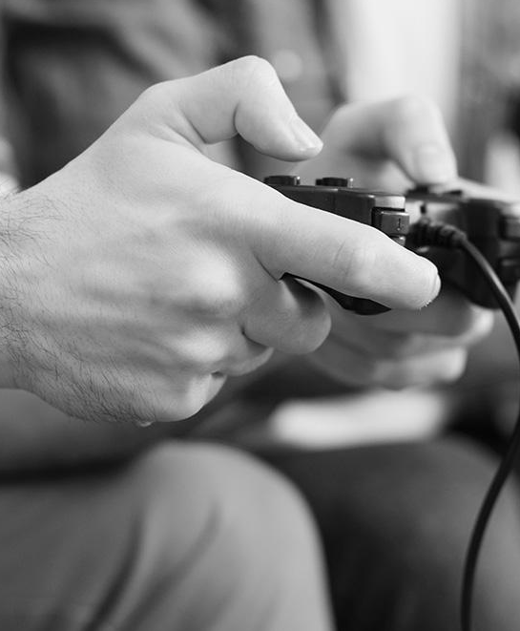
1. Хэвлэл мэдээллийн нийгэмд гүйцэтгэх үүрэг юу вэ?
Хэвлэл мэдээлэл нийгмийн нийтлэг үнэт зүйлс, ухамсар, хандлагыг бүтээх, дамжуулах замаар нийгмийн эв нэгдлийг (social solidarity) хангадаг. Э.Дюркгейм
Хэвлэл мэдээлэл нийгмийн орчинд ажиглалт, тандалт хийж, эрх мэдлийн хэт төвлөрлийг хязгаарлах “хоточ банхар” (watchdog) буюу нийгмийн хяналтын (social control) чиг үүрэгтэй.
Х.Лассвелл
Нийгмийн статусыг хүлээн зөвшөөрүүлэх, хэм хэмжээг бэхжүүлэх нийгмийн зохицуулалтын (social coordination) үүрэгтэй. Р.Мертон

Slide 5
Ардчилсан нийгэмд мэргэжлийн хамтын нэгдэл өөрсдийнхөө үйл ажиллагаанд өөрсдөө хяналт тавих "Өөрийн зохицуулалт“-ын тогтолцоог хамгийн зохистой хэлбэр үздэг.
“Систем нь гадаад орчноос хамааралгүйгээр өөрийн дотоод дүрмээр өөрийгөө засан сайжруулж, нөхөн сэргээж гэмээнэ оршин тогтнодог”
Социологич Никлас Луман

Slide 6

Бид системийнхээ БИЕ ДААСАН БАЙДЛЫГ ХАМГААЛЖ ЧАДАЖ БАЙНА УУ?

Slide 7
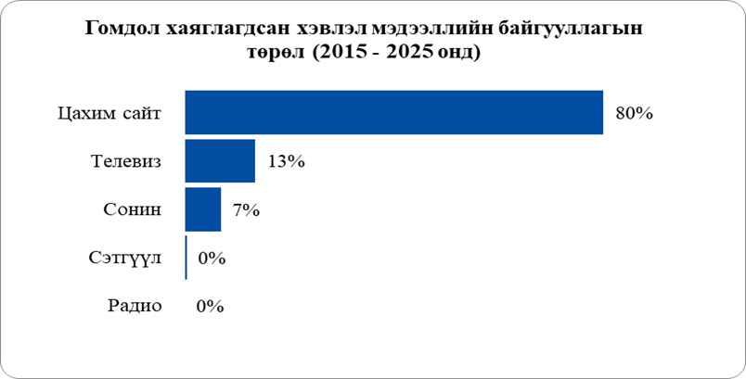
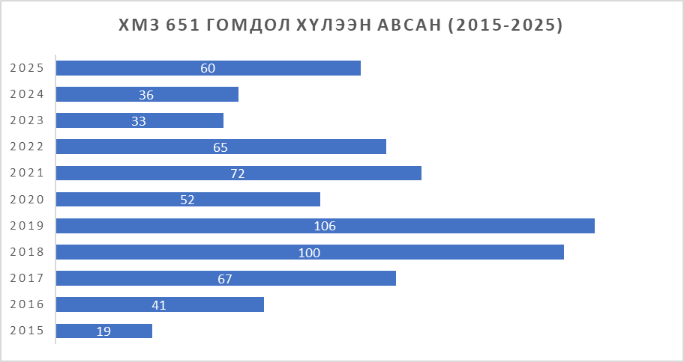
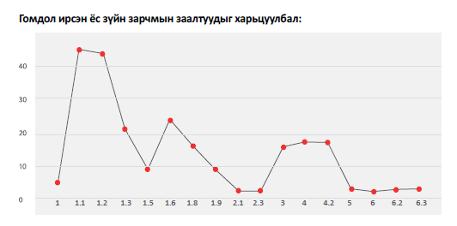
2. Сэтгүүл зүйн ЁС ЗҮЙН ЗӨРЧЛИЙН ЧИГ ХАНДЛАГА БА БОДИТ БАЙДАЛ
ХМЗ нийт 651 гомдол хүлээн авсанаас 409 (63,5%)-г ёс зүйн хороо хэлэлцэж, дүгнэлт гаргасан.
ХМЗ-д ирсэн гомдлын 80% цахим сайтуудад хаяглагдсан.
2025 онд 44 шийдвэрээс 6 зөрчилгүй, 3 залруулсан, 35 зөрчилтэй.
Notes:
2025 онд 44 гомдол хэлэлцэн шийдвэрлэсэн бөгөөд 6 зөрчөөгүй, 3 залруулсан, 35 зөрчсөн

Slide 8

ЁС ЗҮЙН ТҮГЭЭМЭЛ АЛДАА
Баримт 1: Мэдээллийг нягтлан шалгах, редакцын дамжлага шат суларсан эсвэл бүр алга болсноос үүдэн хуурамч, ташаа мэдээлэл цацагдаж байна. Код 1.1 – 24%, Код 1.2 – 18%
Баримт 2: Эдийн засгийн, санхүүгийн хараат байдал нь сэтгүүлч, редакцын бие даасан, хараат бус мэргэжлийн үйл ажиллагаанд хамгийн их сөрөг нөлөө үзүүлж байна.
Баримт 3: Агуулгын давхардал, ижилсэл. Ихэнх хэвлэл мэдээллийн хэрэгслүүд төрийн байгууллага, агентлаг зэрэг нэг эх сурвалжаас хамааралтай байж, ижил агуулгыг олноор хуулбарлан түгээдэг.

Slide 9
ЁС ЗҮЙН ТҮГЭЭМЭЛ АЛДАА
Баримт 4: Үзэл бодлын хомсдол. Улс төрийн болон бизнесийн нөлөөтэй редакцуудын агуулга давамгайлж, нийгэмд олон ургальч үзэл бодол хумигдаж байна.
Баримт 5. Мэдээний агуулга, хэлбэрийн сонголт багасаж, далд сурталчилгаа болон сэтгүүл зүйн бүтээлийн зааг ялгаа бүдгэрч байна.
Баримт 6: Нэг сэдвийн, нэг зохиолт мэдээлэл олон сувгаар зэрэг нэвтэрч тархи угаалт хийх, манифуляц хийх таатай хөрс болж байна.

Slide 10

3. ХИЙМЭЛ ОЮУН бидний алдааг ХЭРХЭН “ДЭВЭРГЭЖ” байна вэ?
Мэргэжлийн бус нягтлаагүй мэдээллийг хиймэл оюунд нийлүүлэхгүй;
Хиймэл оюуны боловсруулсан, орчуулсан мэдээллийг нягтлалгүй нийтлэхээс татгалзах;
Эх сурвалжийн нууц мэдээллийг хамгаалалтгүй хиймэл оюуны системд оруулахгүй байх;
Алгоритмын алдаа буюу хийсвэрлэлийг редакцын байр суурь мэтээр олон нийтэд хүргэхгүй;
Бусдын бүтээлийг зөвшөөрөлгүйгээр алгоритмаар боловсруулж өөрийнх мэтээр гаргахаас зайлсхийх.
This content was assisted by AI, but written and verified by a human.

Slide 11
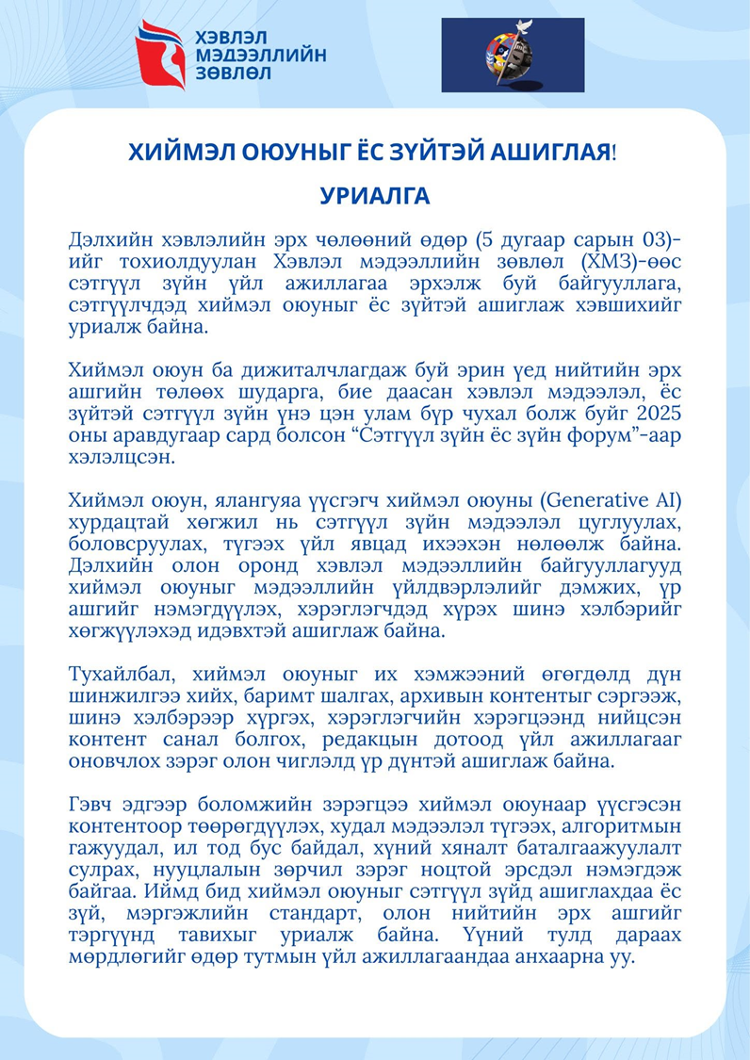
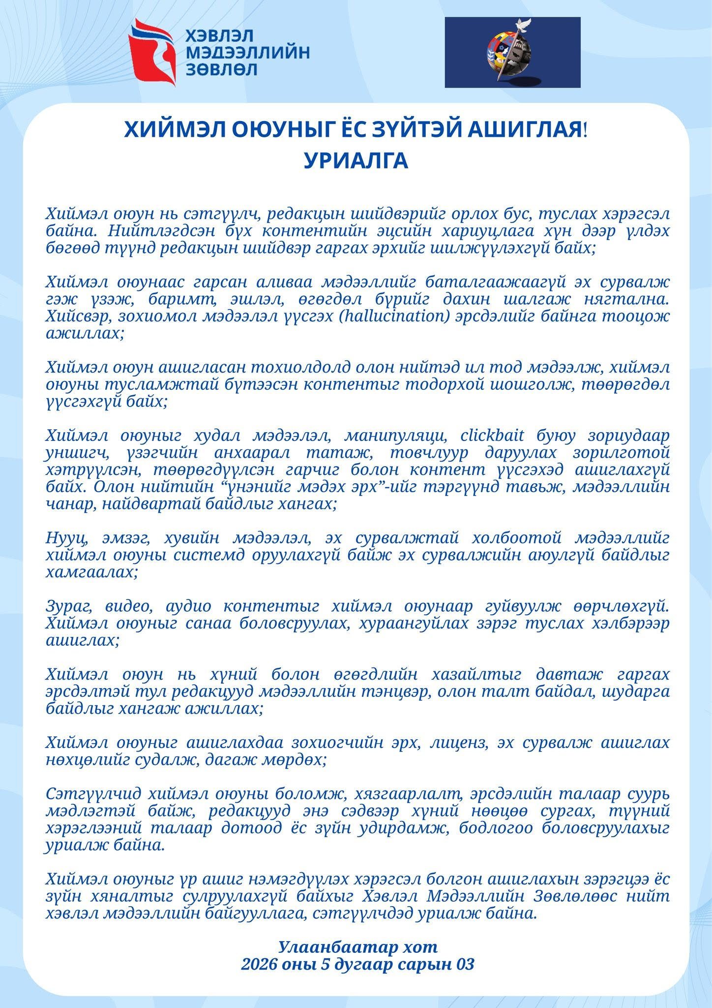

Slide 12
4. ХУУЛИЙН ЗОХИЦУУЛАЛТЫН “ДАРАМТ” БА БИДНИЙ “БАМБАЙ”

Slide 13
Шалгуур үзүүлэлт | Хэвлэл мэдээллийн эрх чөлөөний тухай хуулийн шинэчилсэн найруулгын төслүүд
 | 2011 – Ерөнхийлөгчийн төсөл | 2014 – Засгийн газрын төсөл | 2020 – Засгийн газрын төсөл | 2024 – Хамтарсан Засгийн газрын төсөл
Хуулийн төслийн бүтэц | 6 зүйл (13-18), 20 заалттай | 1 зүйл (15), 5 заалттай | 1 бүлэг (5), 3 зүйл (11-13), 14 заалттай | 1 бүлэг, 1 зүйл, 5 заалттай
УИХ-д өргөн барьсан | Тийм, гэхдээ эгүүлэн татсан | Үгүй | Үгүй | Тийм, гэхдээ УИХ хэлэлцээгүй
Бүлгийн нэр | Хэвлэл мэдээллийн байгууллагын ил тод байдал, хариуцлага | Хэвлэл мэдээллийн зөвлөл | Хэвлэл мэдээллийн салбарын өөрийн зохицуулалт | Хэвлэл мэдээллийн салбарын өөрийн зохицуулалт
Бүрэн эрх | Ёс зүйн дүрэм, хэм хэмжээ тогтоох | Сэтгүүлчдийн ёс зүйн нийтлэг дүрэм тогтоох | Сэтгүүл зүйн үйл ажиллагааны ёс зүйн хэм хэмжээг тогтоож мөрдүүлнэ | Хэвлэл мэдээллийн салбарын мэргэжлийн ёс зүйн хэм хэмжээг батална
Хүртээмж | Үндэсний хэмжээнд нэг байх | Үндэсний хэмжээнд нэг байх | Үндэсний хэмжээнд нэг байх | Тодорхой заалт үгүй
Бүтэц | ХМБ-ын ажилтан, сэтгүүлч, олон нийтийн төлөөлөл | Хэвлэн нийтлэгч, сэтгүүлч, олон нийтийн тэнцүү төлөөлөл | ХМБ-ын удирдлага болон сэтгүүлчдийн тэнцүү тооны төлөөлөл, олон нийтийн төлөөлөл | Бүтэц, зохион байгуулалт, үйл ажиллагаагаа бие даан шийдвэрлэнэ
Чиг үүрэг | Хараат бус байдлыг хангах, өргөдөл, гомдлыг хянан шийдвэрлэнэ | Тодорхойгүй | Сэтгүүл зүйн үйл ажиллагааны ёс зүйн хэм хэмжээний зөрчлийн талаарх гомдлыг үнэ төлбөргүй хүлээн авч, шийдвэрлэнэ | Ёс зүйн хэм хэмжээг зөрчсөн талаарх хүн, хуулийн этгээдээс гаргасан гомдлыг хүлээн авч, хянан хэлэлцэнэ.
Тогтвортой байдал /санхүүжилт | Хандив, тусламж, төсөл хөтөлбөр, хуулиар хориглаагүй бусад орлого | Тодорхой заалт үгүй | Улсын төсөв, гишүүний хандив болон бусад | Тодорхой заалт үгүй
Шүүхэд төлөөлөх эрх | Шүүхэд ХМБ, сэтгүүлчийг төлөөлөн оролцоно | Зөвлөлийн гомдлоор албан тушаалаас хасах үндэслэл болно | Байхгүй | Байхгүй

Slide 14
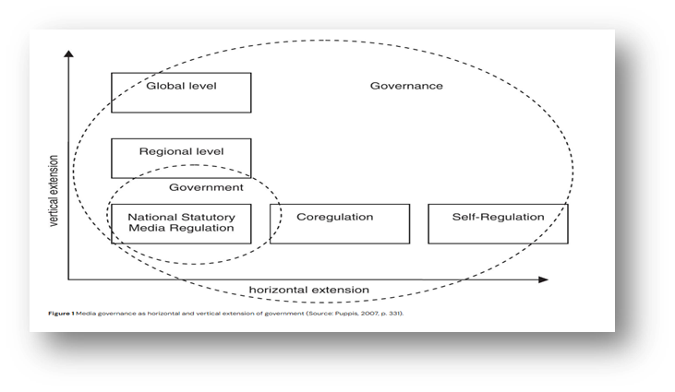
Хэвлэл мэдээллийн зохицуулалтын төрлүүд
Хэвлэл мэдээллийн өөрийн зохицуулалтын уламжлалт арга хэрэгсэл болох хэвлэлийн зөвлөлүүд нь сэтгүүл зүй мэргэжлийн хэм хэмжээнээсээ хазайх, ёс зүйгүй авирлахыг амжилттай хянаж шийтгэж чадахгүй байна. ХМӨЗ-ийг улам төгөлдөржүүлэх шаардлагатай.
Сюзанна Фенглер
Эх сурвалж: (Puppis M. , Media Governance: A New Concept for the Analysis of Media Policy and Regulation, 2010)

Slide 15
Хууль + сайн дурын оролцоо = хуулиар баталгаажсан / урамшуулалтай өөрийн зохицуулалт
Хувийн хэвшил дангаар зохицуулах уу, эсвэл төрийн оролцоог тодорхой түвшинд зөвшөөрөх үү?
“Ардчилал бүрэн тогтоогүй шилжилтийн улс орнуудад төрөөс өөрийн зохицуулалтад оролцох нь улс төрийн ашиг сонирхолд хөтлөгдсөн албадлагын систем болж, цензурт хөтлөх аюултай”
ЮНЕСКО, Хулан Аделин

Slide 16
Судлаачдын санал, зөвлөмж
Ёс зүйн хэрэгжилтийг сайжруулах, хариуцлагын тогтолцоог бэхжүүлэхэд хэвлэл мэдээллийн өөрийн зохицуулалт чухал үүрэгтэй.
Хэвлэл мэдээллийн хэрэгслийг зөв тодорхойлж, хяналт, хариуцлагыг нэгдсэн байдлаар зохицуулах нь зүйтэй.
Хэвлэл мэдээллийн эрх зүйн орчинг сайжруулахад хуулийн зохицуулалтаас гадна хэвлэл мэдээллийн салбарын өөрийн зохицуулалтыг хүлээн зөвшөөрч дэмжих бодлого баримтлах. Үүнд, институтын чадавхи, санхүүжилт, соёлын нөлөөллийг харгалзан үзэх.
Монгол дахь ХМӨЗ-ийн тогтолцоог хуулиар баталгаажуулж, эрх зүйн үндэс суурийг бэхжүүлэхийг үгүйсгээгүй бөгөөд дэмжсэн
ХМӨЗ-ийн олон улсын загвар туршлагуудаас хууль зүйн урамшуулалтай (дэмжлэгтэй) сайн дурын зөвлөлийн хувилбарыг илүү тохиромжтой гэж үзсэн.
Хууль зүйн урамшуулалтай сайн дурын зөвлөлийн загварыг сонгож хэрэгжүүлбэл 1/ хэвлэл мэдээллийн ёс зүйн хэрэгжилтийг сайжруулах, 2/ төр ба хэвлэл мэдээллийн салбарын зөвшилцлийг хангах алхам болно.

Slide 17
ӨӨРИЙН ЗОХИЦУУЛАЛТЫН тухай эргэцүүлэл
Хэвлэл мэдээллийн сайн өөрийн зохицуулалт нь ёс зүйгүй сэтгүүл зүйтэй хангалттай тэмцэж, хор хохирлыг бууруулж чадаж байна уу?
Дижиталчлалын эрин үед үр нөлөөтэй арга хэрэгсэл хэвээр байж чадах уу?
Хэвлэл мэдээллийн зохицуулалтад төрийн оролцоог бүрэн хязгаарлах нь хэр оновчтой вэ?
Төр хэвлэл мэдээллийн зохицуулалтад оролцох нь хэвлэлийн эрх чөлөөнд халтай юу эсвэл ашигтай юу?
Хэвлэлийн өөрийн зохицуулалт үр нөлөөтэй байж чадах эсэх нь улс төр, эдийн засгаас шууд хамааралтай юу?
Өөрийн зохицуулалтад олон нийтийн оролцоог илүү хангаснаар үр нөлөөг нэмэгдүүлэх үү?

Slide 18
Цаашид бид яах ёстой вэ?
Системийн задрал / төвлөрөл гэсэн хоёр туйлт плюрализм
ХМӨЗ бол хэвлэл мэдээллийн эрх чөлөө ба хариуцлагыг тэнцвэржүүлэгч
Үнэт зүйл, үзэл санааны нэгдлийг хөхүүлэн дэмжигч
Ёс зүйгээ чанд мөрдөж буй редакцуудыг урамшуулах /үндэсний шошго, эдийн засгийн илүү боломж, хөнгөлөлт/
Ёс зүйгүй авирлагчдад тохирсон “шийтгэл” оноох
Сонголтын орц ба хольц: Дэмжлэгтэй ХМӨЗ-ийн хувилбар ба сонголт (80/20 VS 90/10)

Slide 19
УРИАЛГА
Технологийн хөгжил хэдий хурдан ч, хиймэл оюун хичнээн ухаантай ч сэтгүүл зүйн мөн чанар хэзээ ч өөрчлөгдөхгүй. Ёс зүйн зарчмаа чанд мөрдөцгөөе!
"Цахиурын хөндий биднийг аврахгүй“ харин мэргэжлийн ёс зүй, өөрийн зохицуулалт аварна. Нэгдэцгээе, дэмжицгээе!

Slide 20
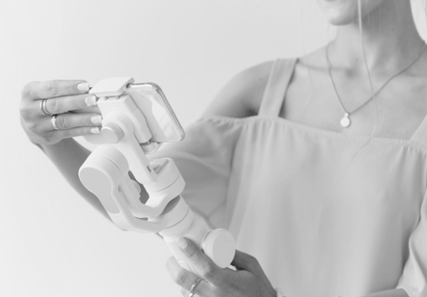
THANKS
Do you have any questions?
gunjidmaa@mediacouncil.mn
+976 88008787
www.mediacouncil.mn

